Slide 1


Quality of Service
TRƯỜNG ĐẠI HỌC ĐÀ LẠT
KHOA CÔNG NGHỆ THÔNG TIN
Nhóm 1

Slide 2
Nội dung báo cáo
01
02
03
04
05
06
Tổng quan về QoS
Các khái niệm cơ bản
Phân loại &
Đánh dấu lưu lượng
Quản lý tắc nghẽn & Chính sách QoS
Thành viên thực hiện
Kết luận

Slide 3
01
Tổng quan về QoS

Slide 4
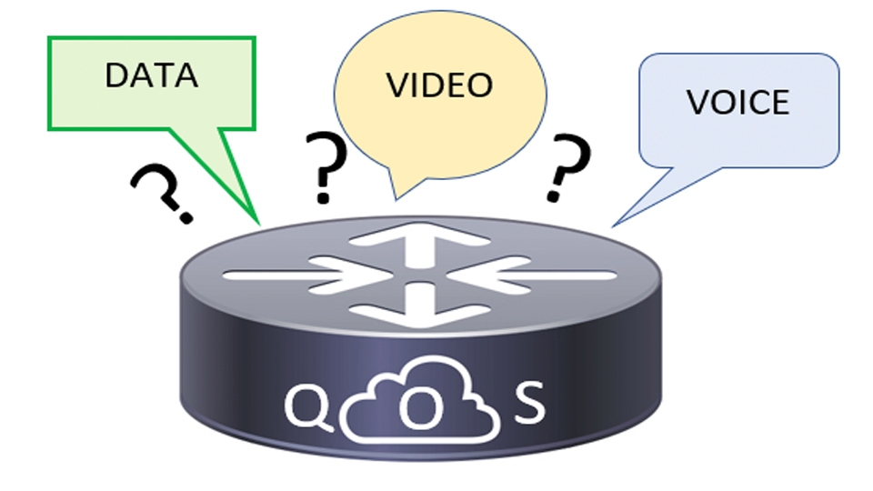
Giới thiệu về QoS
Định nghĩa QoS: Chất lượng dịch vụ (QoS) là việc sử dụng các cơ chế hoặc công nghệ hoạt động trên mạng để kiểm soát lưu lượng và đảm bảo hiệu suất của các ứng dụng quan trọng trong môi trường mạng có dung lượng hạn chế.
Vai trò của QoS: QoS cho phép các tổ chức điều chỉnh lưu lượng mạng tổng thể bằng cách ưu tiên các ứng dụng hiệu suất cao.
Lợi ích:
Tối ưu hóa hiệu suất cho nhiều ứng dụng.
Đảm bảo khả năng hiển thị tốc độ bit, độ trễ và tốc độ gói tin.
Cung cấp băng thông chuyên dụng, kiểm soát và giảm thiểu độ trễ.

Slide 5
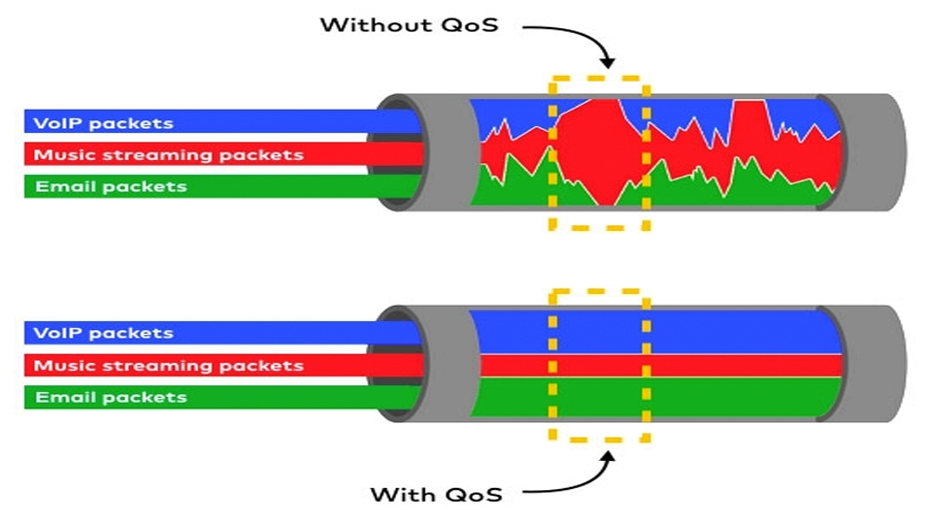
QoS hoạt động như nào?
QoS hoạt động dựa trên việc đánh dấu các gói tin để xác định loại dịch vụ.
Bộ định tuyến sẽ tạo các hàng đợi ảo riêng cho từng ứng dụng dựa trên mức độ ưu tiên.
Băng thông được dành riêng cho các ứng dụng quan trọng hoặc website được chỉ định quyền truy cập ưu tiên.

Slide 6
02
Các khái niệm cơ bản

Slide 7
Các thành phần cơ bản
ĐỘ TRỄ (DELAY)
BĂNG THÔNG (BANDWIDTH)
Tốc độ của liên kết, QoS có thể chỉ định cách bộ định tuyến sử dụng băng thông.
Thời gian để một gói tin đi từ nguồn đến đích. QoS cho phép tạo hàng đợi ưu tiên cho một số loại lưu lượng.
MẤT MÁT (LOSS)
JITTER
Lượng dữ liệu bị mất do mất gói tin. QoS cho phép quyết định loại bỏ gói tin nào trong trường hợp tắc nghẽn.
Tốc độ không đều của các gói tin trên mạng, gây ra hiện tượng méo tiếng hoặc khoảng cách trong âm thanh/video

Slide 8
Các kỹ thuật đảm bảo QoS
PHÂN LOẠI VÀ ĐÁNH DẤU
QUẢN LÝ TẮC NGHẼN
TRÁNH MẤT GÓI TIN
Tăng khả năng liên kết để giảm tắc nghẽn.
Đảm bảo đủ băng thông và tăng không gian đệm.
Loại bỏ các gói ưu tiên thấp trước khi tắc nghẽn xảy ra.
Xác định và đánh dấu các loại gói dữ liệu.
Phân bổ tài nguyên mạng cho các lớp lưu lượng.
Giảm, trì hoãn hoặc đánh dấu lại lưu lượng để tránh tắc nghẽn.
Xếp hàng đợi lưu lượng khi vượt quá tài nguyên mạng.
Sử dụng các thuật toán như CBWFQ và LLQ.

Slide 9
03
Phân loại và đánh dấu lưu lượng

Slide 10
Phân loại và đánh dấu
Phân loại và đánh dấu cho phép chúng ta xác định hoặc “đánh dấu” các loại gói dữ liệu. Phân loại xác định lớp lưu lượng mà các gói hoặc khung thuộc về.
Phương pháp phân loại: Sử dụng cổng, ACL, bản đồ lớp (Lớp 2, 3) và NBAR (Lớp 4-7).
Đánh dấu có nghĩa là thêm một giá trị vào tiêu đề gói. Các thiết bị nhận gói dữ liệu sẽ xem trường này để xem nó có khớp với một chính sách đã định hay không. Đánh dấu nên được thực hiện càng gần thiết bị nguồn càng tốt.

Slide 11
Đánh dấu ở lớp 2 và lớp 3
Lớp 2
Lớp 3
Sử dụng tiêu chuẩn 802.1Q để gắn thẻ VLAN.
Trường Ưu tiên (PRI) trong tiêu chuẩn 802.1p xác định đánh dấu Class of Service (CoS).
Khung Ethernet Lớp 2 có thể được đánh dấu với 8 mức ưu tiên (0-7)
Trường Type of Service (ToS) trong IPv4 và Traffic Class trong IPv6 được sử dụng để đánh dấu gói.
RFC 2474 định nghĩa lại trường ToS với Differentiated Services Code Point (DSCP) (6 bit) và ECN (2 bit)

Slide 12
Giá trị DSCP
Best-Effort (BE): Mặc định cho tất cả các gói IP (giá trị DSCP 0).
Expedited Forwarding (EF): Giá trị DSCP 46, dùng cho lưu lượng thoại.
Assured Forwarding (AF): Sử dụng 5 bit DSCP để chỉ định hàng đợi và ưu tiên bỏ gói.

Slide 13
Bit chọn lớp (Class Selector)
3 bit đầu tiên của trường DSCP được gọi là bit Class Selector (CS).
Ánh xạ trực tiếp vào 3 bit của trường CoS và trường IPP.

Slide 14
Ranh giới tin cậy
Lưu lượng nên được phân loại và đánh dấu càng gần nguồn càng tốt.
Điểm cuối tin cậy có khả năng đánh dấu lưu lượng (ví dụ: điện thoại IP, điểm truy cập không dây).
Đánh dấu lại lưu lượng có thể cần thiết (ví dụ: đánh dấu lại CoS thành DSCP).

Slide 15
04
Quản lý tắc nghẽn và chính sách QoS

Slide 16
Tránh tắc nghẽn
Sử dụng các phương pháp xếp hàng và lập lịch để quản lý lưu lượng dư thừa.
Giám sát tải trọng mạng để dự đoán và tránh tắc nghẽn.
WRED là giải pháp tránh tắc nghẽn của Cisco IOS QoS.

Slide 17
Định hình và chính sách
Traffic shaping: Giữ lại các gói dư thừa và lên lịch truyền sau một khoảng thời gian.
Traffic policing: Loại bỏ lưu lượng vượt quá tốc độ tối đa đã cấu hình.
CBWFQ và LLQ là ví dụ về chức năng lập lịch.

Slide 18
Chính sách QoS
Chính sách QoS của bạn phải xem xét toàn bộ đường dẫn từ nguồn đến đích. Nếu một thiết bị trên đường dẫn sử dụng chính sách khác với mong muốn, thì toàn bộ chính sách QoS sẽ bị ảnh hưởng.
Ví dụ, hiện tượng giật hình trong khi phát video có thể là do một switch trên đường dẫn không được đặt giá trị CoS phù hợp.

Slide 19
05
Thành viên nhóm

Slide 20
Thành viên nhóm
Nguyễn Hoàng Bảo Long
2111860
Nguyễn Quốc Thắng
2111886
Nguyễn Nhật Trường
2111903

Slide 21

Thanks For Watching

